Slide 1
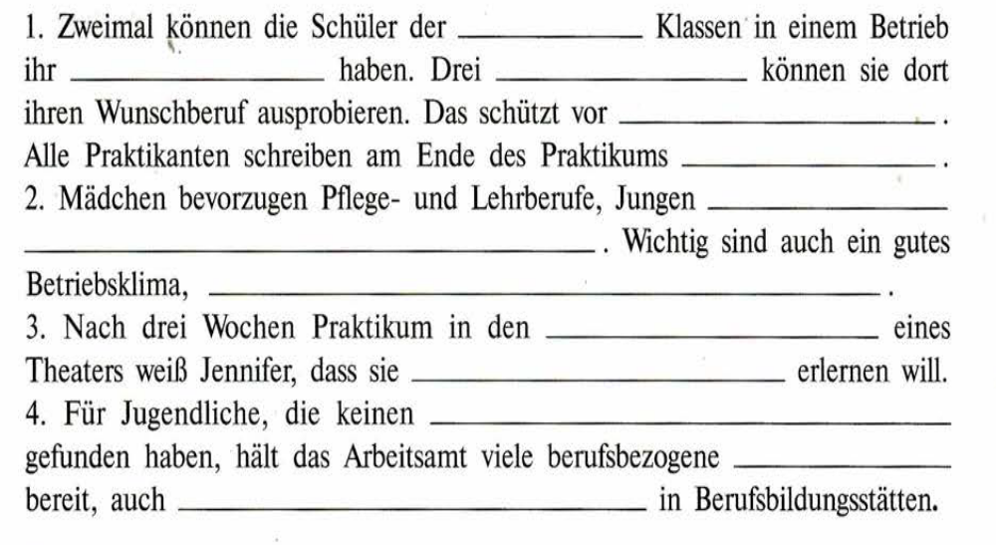

Slide 2

Wie bereiten deutsche Schulen ihre Schüler auf die Berufswahl vor?

Slide 3
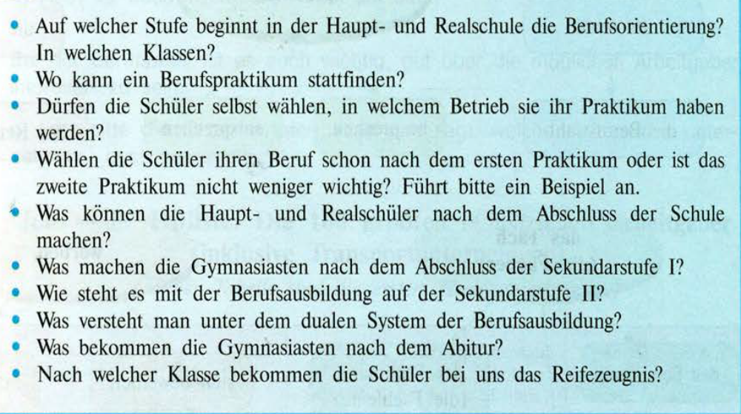

Slide 4
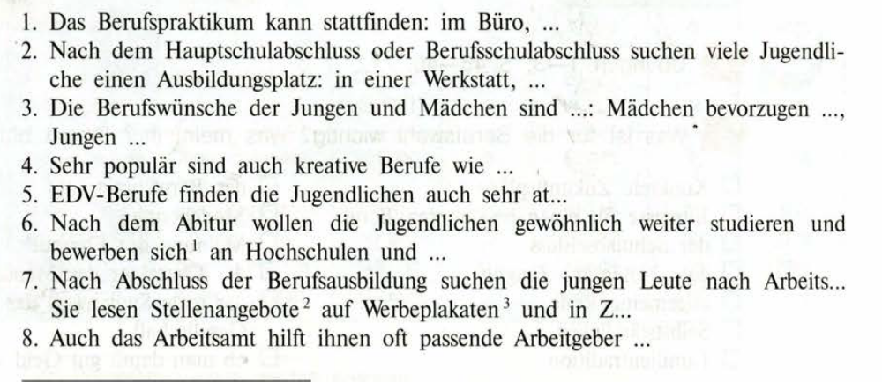
sich bewerben –поступать (писать заявление о принятии на учебу, работу)
das Stellenangebot (e) – предложение места работы
Das Werbeplakat (e) –объявление о найме на работу (от werben- вербовать, агитировать)
Der Fachmann (die Fachleute) = der Spezialist

Slide 5
Verbindet bitte die deutschen Wörter hier mit ihrer Übersetzung.
die Stellenangebote предложения о приеме на работу
die Lehrstelleangebote объявления о поисках работы
die Stellengesuche объявления о поисках учебных мест
die Lehrstellengesuche предложения о приеме на работу,

Slide 6
